Slide 1

¿Conocen los 5 sentidos?

Slide 2





Estos son los 5 sentidos del cuerpo humano oído- tacto –vista –gusto -olfato

Slide 3



¿Qué podemos hacer con los 5 sentidos?
Las personas tenemos 5 sentidos para conocer el mundo que nos rodea

Slide 4

Sentido de la vista: Con la vista podemos ver todas las cosas que hay en nuestro al rededor

Slide 5



COLORES

Slide 6

TAMAÑOS

Slide 7

FORMAS

Slide 8


DISTANCIAS

Slide 9

El olfato nos hace saber que cosas huelen mal y que cosas huelen bien

Slide 10


HUELE BIEN

Slide 11




HUELEN MAL

Slide 12

El sentido del oído nos hace escuchar los sonidos.

Slide 13

Con nuestras orejas escuchamos el sonido de los animales

Slide 14

MÚSICA

Slide 15



NATURALEZA

Slide 16


CUANDO NOS HABLAN

Slide 17

El sentido del gusto nos hace saber si un alimento es dulce, salado, acido o amargo

Slide 18



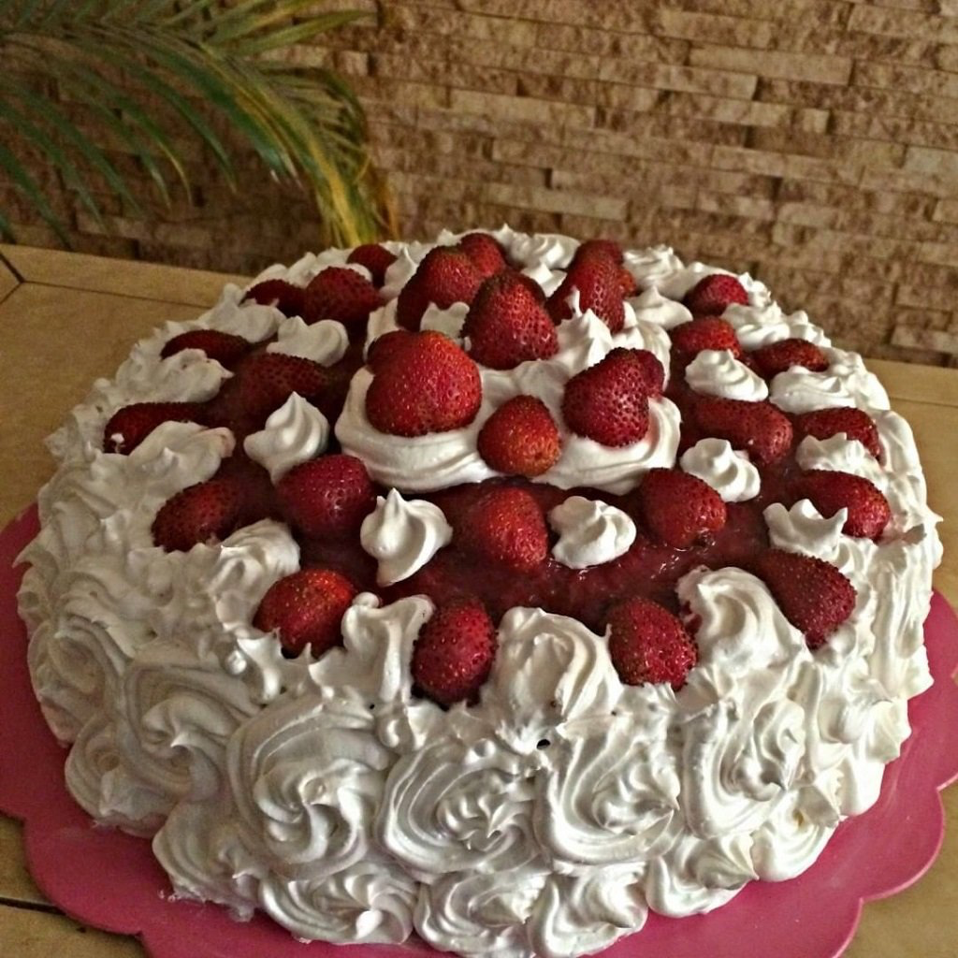
DULCE

Slide 19

SALADO

Slide 20

ACIDO

Slide 21


AMARGO

Slide 22

El sentido del tacto nos hace saber que es lo que tocamos con nuestro cuerpo

Slide 23


El sentido del tacto nos hace saber si hace frio o calor, si las cosas son duras o blandas

Slide 24
Estos son los 5 sentidos del cuerpo humano oído- tacto –vista –gusto -olfato

Slide 25

A JUGAR…

Slide 26
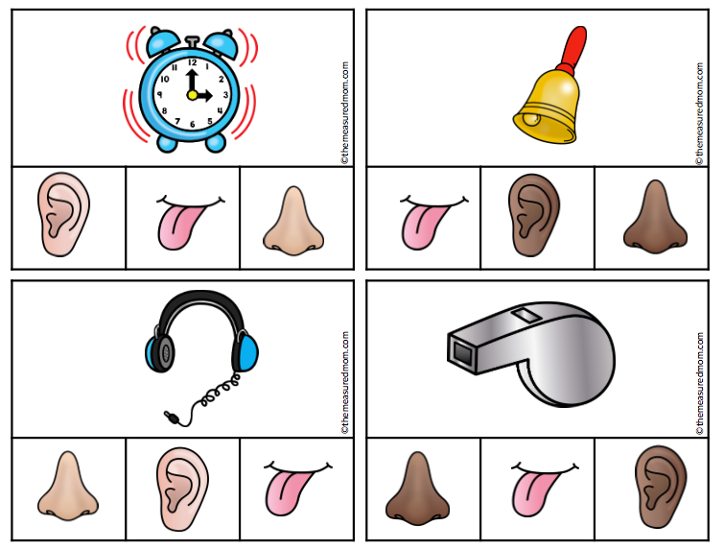
¿Con qué sentido podemos escuchar el reloj?

Slide 27


Slide 28
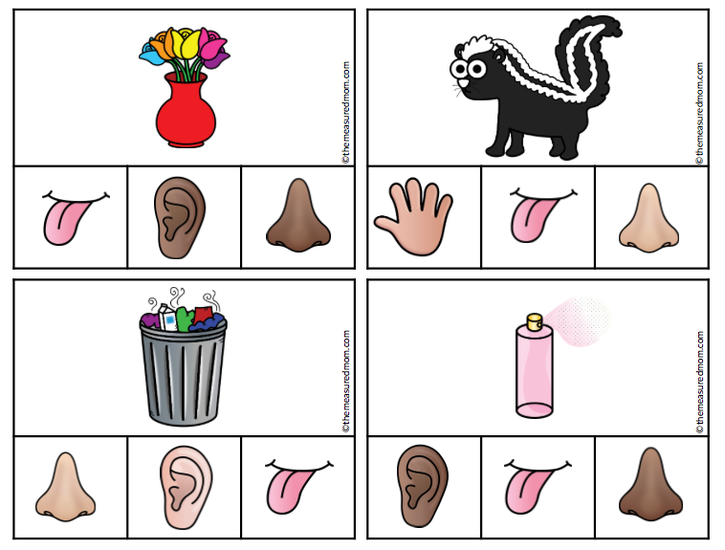
¿Con qué sentido podemos oler la basura?

Slide 30
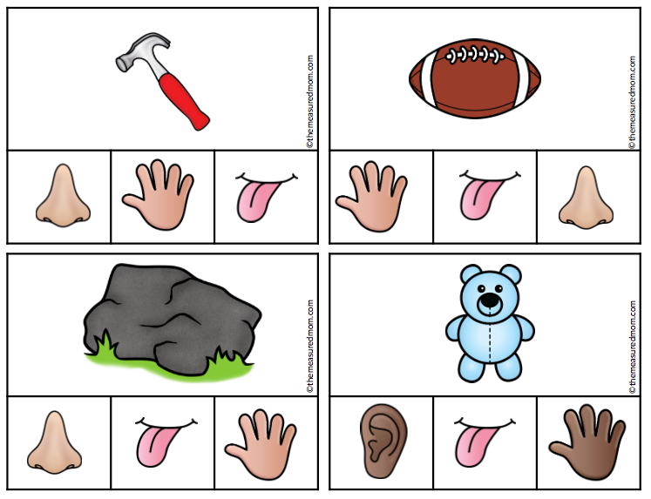
¿Con qué sentido podemos tocar la piedra?

Slide 32
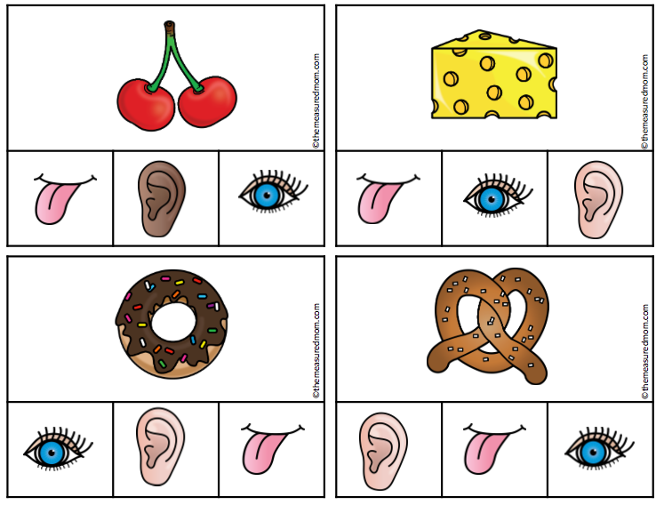
¿Con qué sentido podemos saborear el queso?

Slide 34
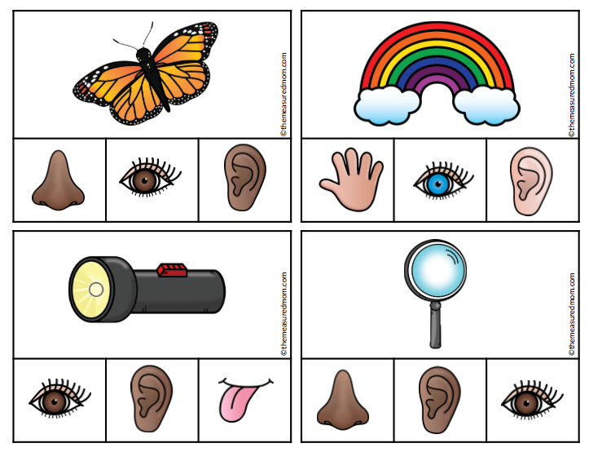
¿Con qué sentido podemos ver el arcoíris?

Slide 36

¿Con qué sentido podemos escuchar el sonido de la vaca?

Slide 38

¿Con qué sentido podemos oler la flor?

Slide 40

¿Con qué sentido podemos tocar el piano?

Slide 42

¿Con qué sentido podemos saborear la manzana?

Slide 44

¿Con qué sentido podemos ver la luciérnaga de noche?

Slide 46
FELICIDADES LO HICISTE MUY BIEN

